Slide 1
ПРОЕКТ
Тема:
«Управление личными финансами»
Цикл метапредметных занятий для старшеклассников
Выполнен в рамках курсов повышения квалификации «Содержание и методика преподавания курса финансовой грамотности различным категориям обучающихся» ФМЦ ФГ СОСПО

Slide 2
Состав проектной группы
Викторова Н.Г.
Каменский Р.Г.
Каратеева-Козловская Л.Н.
Парамонов А.А.
Медведь А.В.
Ноготкова М.П.
Калинина С.Г.

Slide 3
Задачи проекта
Изучение основных понятий личных финансов: личные финансы на протяжении жизни человека (различие доходов и расходов по размеру и структуре на разных этапах жизни человека).
На чем базируется финансовая независимость и финансовое благополучие человека.

Slide 4
Формы занятий
Групповое решение кейсовых заданий по теме: «Управление личными финансами».
Коллективная рефлексия способов работы при решении кейсовых заданий по теме: «Управление личными финансами».

Slide 5
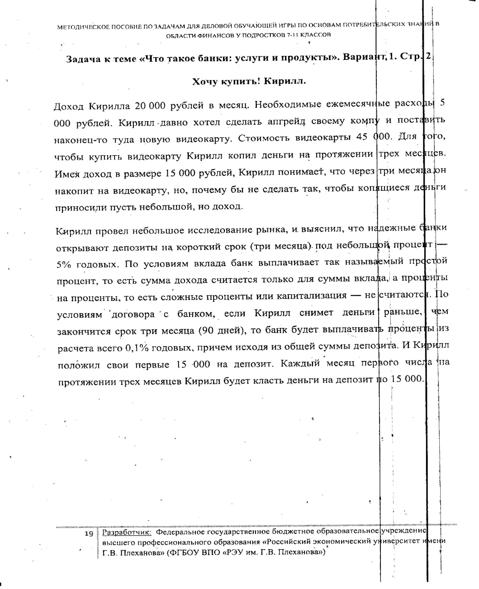
Примеры кейсовых заданий

Slide 6
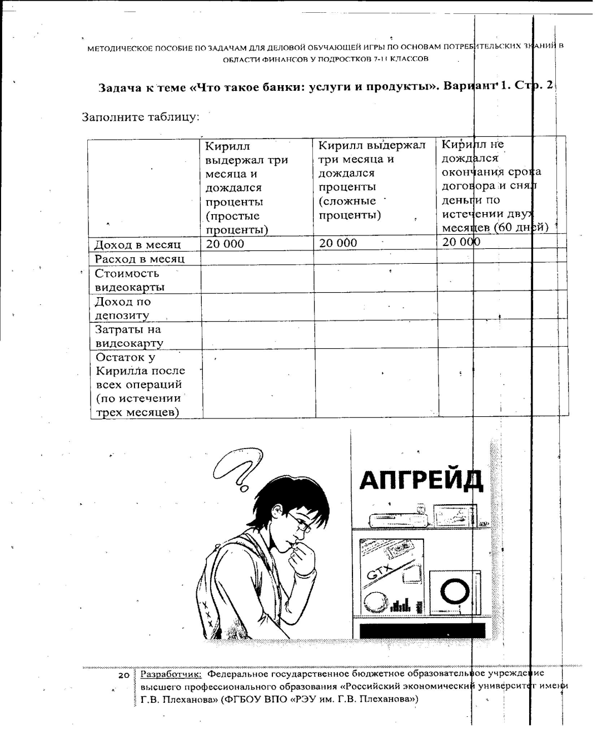
Примеры кейсовых заданий

Slide 7
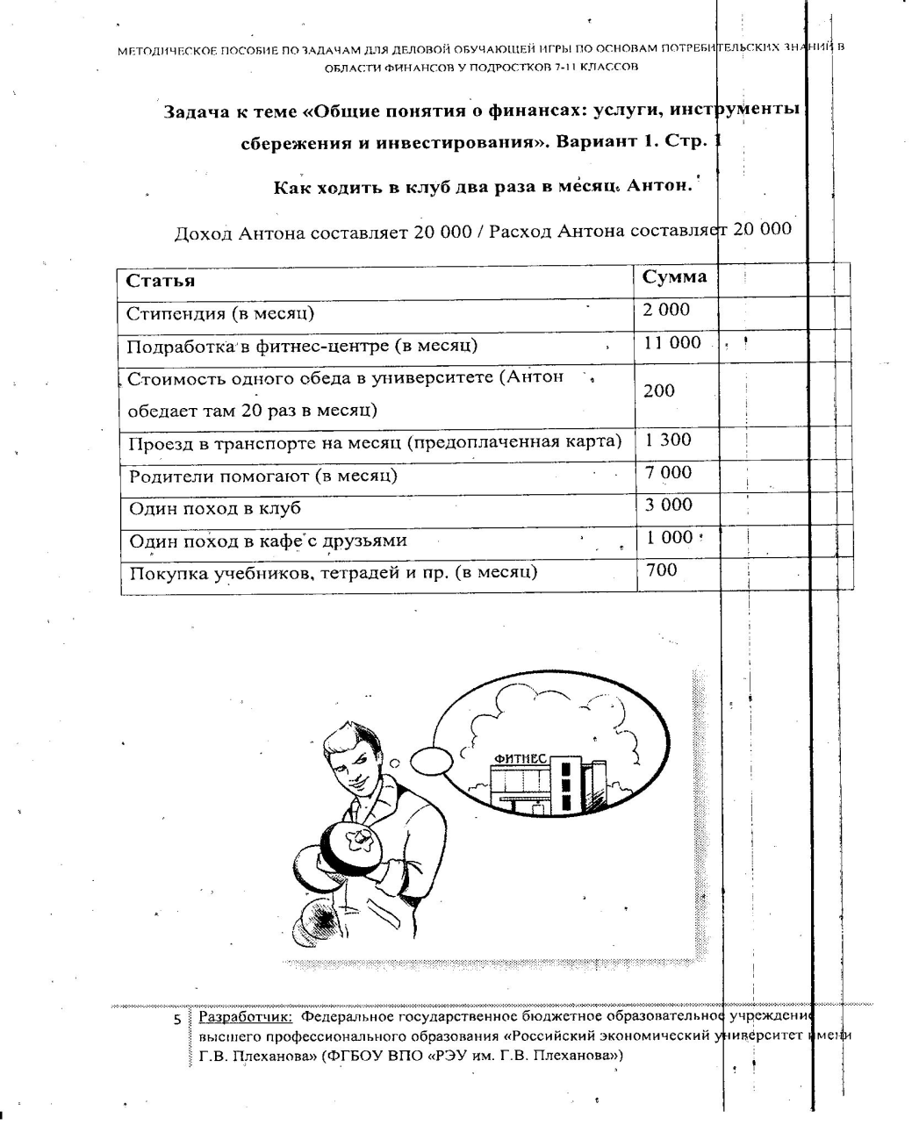
Примеры кейсовых заданий

Slide 8
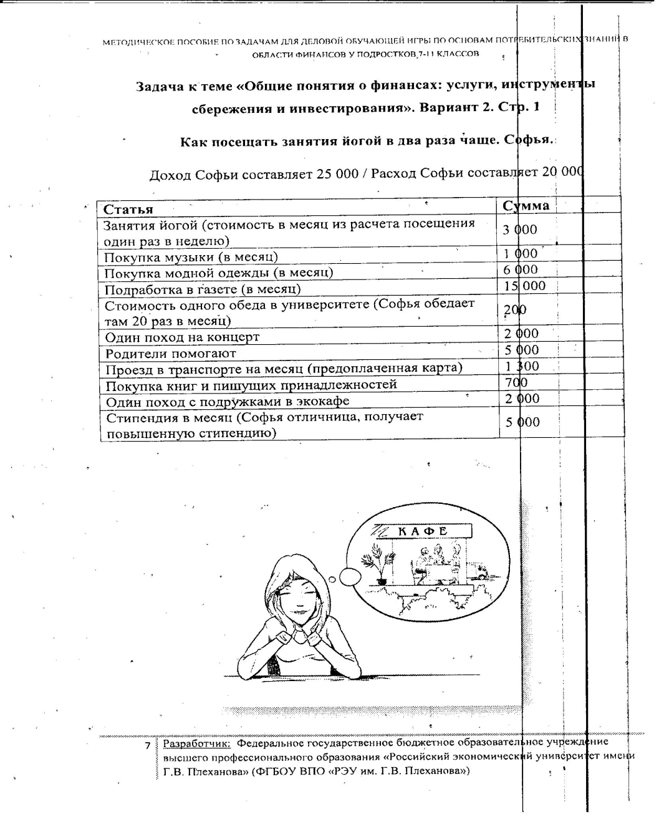
Примеры кейсовых заданий

Slide 9
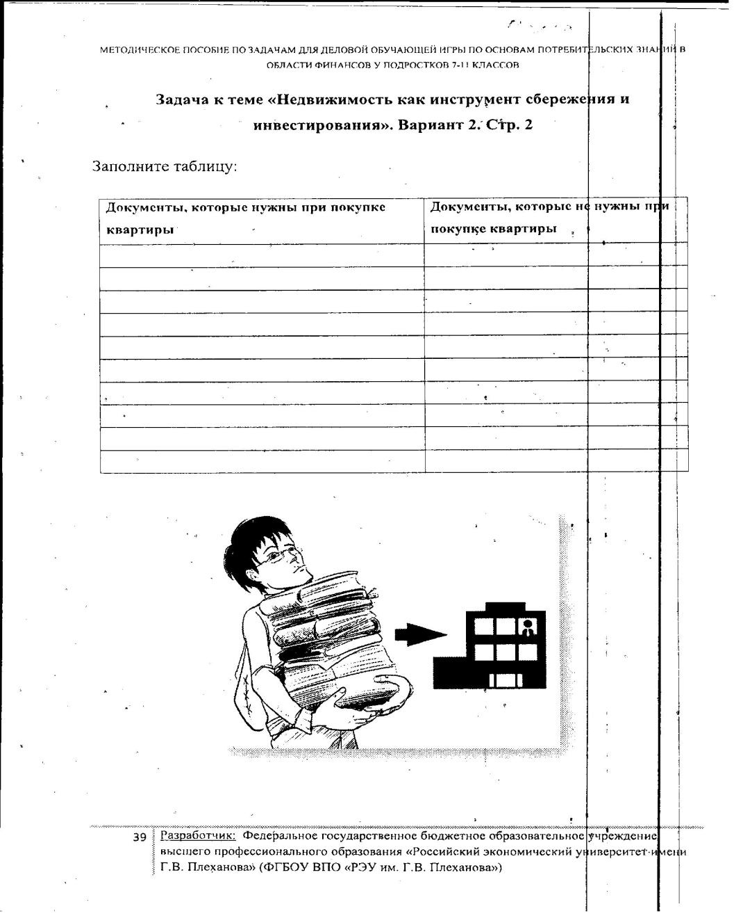
Примеры кейсовых заданий

